Slide 1
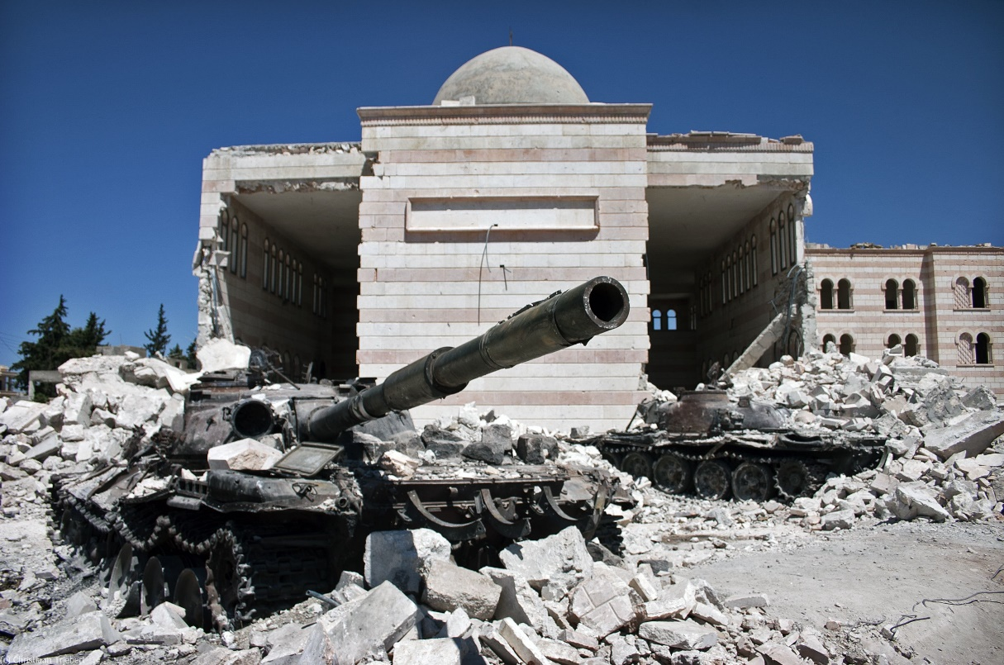
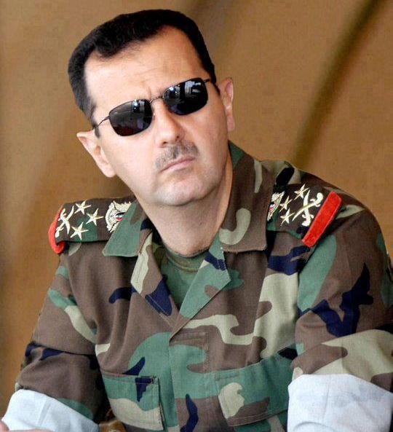
Válka v Sýrii
Tomáš Kaválek
BSS 191 Soudobé ozbrojené konflikty
20. 3. 2018

Slide 2
Obsah
Moderní historie Sýrie
Charakteristika Sýrie
Válka v Sýrii
Aktéři války v Sýrii
Pozice regionálních a globálních hráčů
Řešení války v Sýrii?

Slide 3
Moderní historie Sýrie
součást Osmanské říše od 16. století
1923-1946 – Francouzský mandát pro Sýrii a Palestinu
1936 – smlouva o nezávislosti, ale FR odešla až v r. 1946
1958-1961 – Syrská arabská republika s Egyptem (pan-arabská vize, pod vedením Násira)
1956 – pak se SSSR
1970 – puč Háfize Asada (otec Bašára), baasistická ideologie:
  Autoritativní režim, vláda jedné strany, posilování alavitů, marginalizace sunnitů
  Tvrdé potlačování Muslimského bratrstva (předvoj organizované opozice v Sýrii od 70. let)
od r. 2000 – Bašár Asad (vs. bratr Háfize, Rifát Asad; starší syn Basel Asad)
  Naděje na „Damašské jaro“?
  Pouze omezené reformy, spíše ekonomická liberalizace, tvrdé potlačování opozice (např. 2004 v Qámišlí)
  Snahy o „normalizaci vztahů“ (Izrael, Turecko, Irák po Saddámovi, US?) vs. irácká dobrodružství po r. 2003

Slide 4
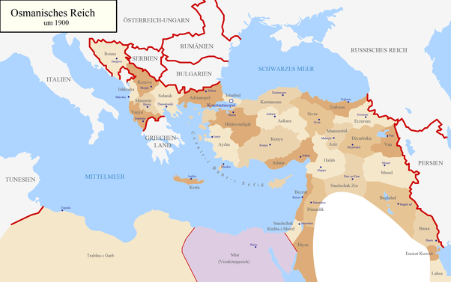
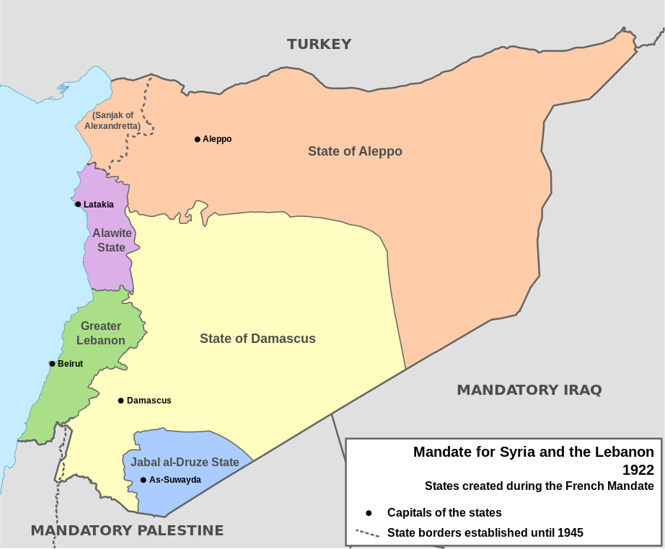

Slide 5
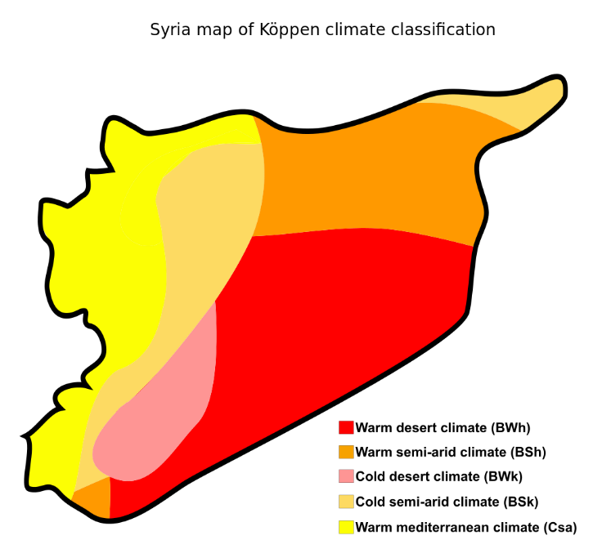
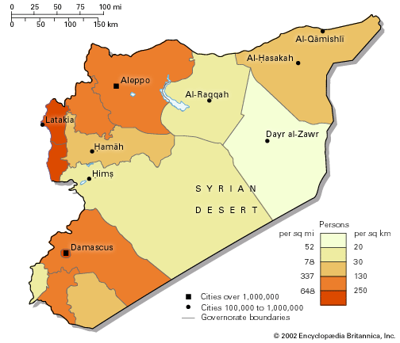
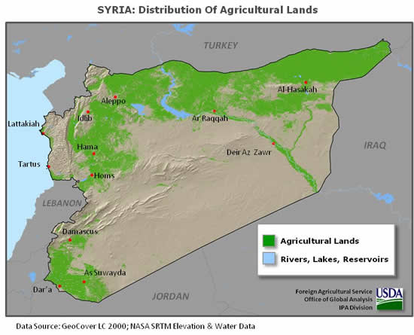
Charakteristika Sýrie
před válkou cca 23 milionů obyvatel
cca 80 % vodní zdrojů = Eufrat (al-Firát), zdroj konfliktu s Tureckem od r. 1975

Slide 6
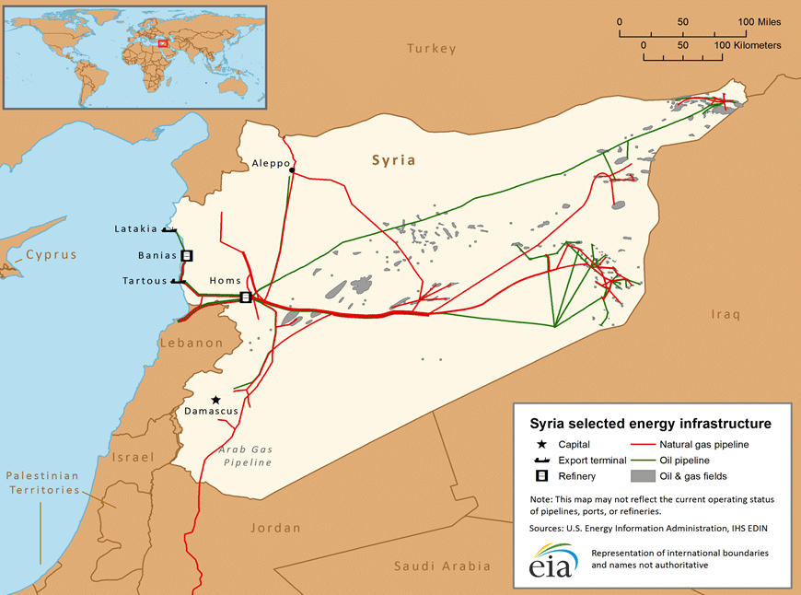
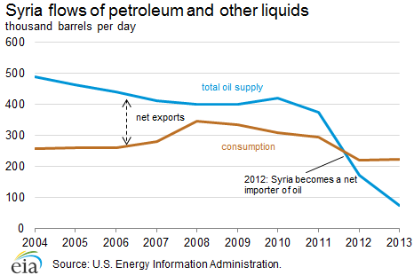
Oil
Proved reserves, 2015 (million barrels) | Petroleum and other liquids supply, 2014 (thousand b/d) | Petroleum and other liquids consumption, 2013 (thousand b/d)
2,500 | 33 | 224
Natural gas
Proved reserves, 2015 (billion cubic feet) | Dry natural gas production, 2013 (billion cubic feet) | Dry natural gas consumption, 2013 (billion cubic feet)
8,500 | 187 | 200

Slide 7
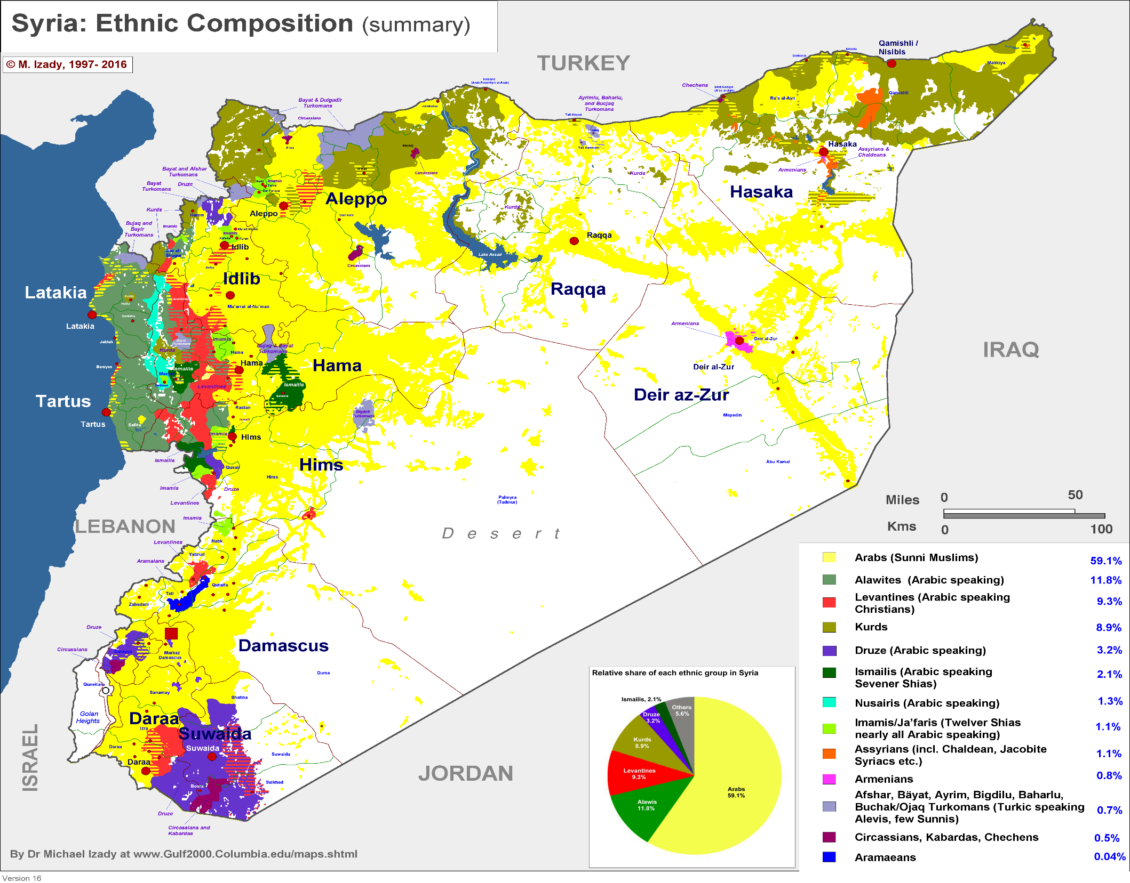
Arabové sunnité – 59,1 %
Alavité – 11,8 %
Křesťané – 9,3 %
Kurdové 8,9 %

Slide 8
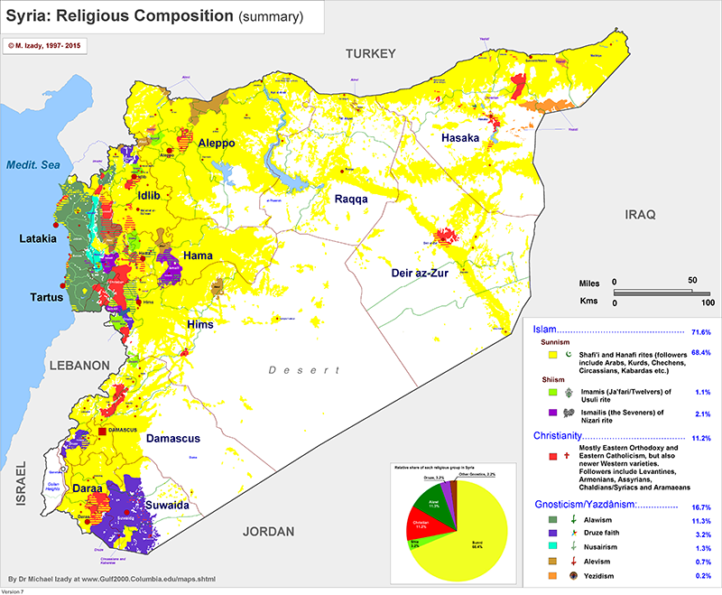
Sunnité – 71,6 %
Šíité – 3,2 %
Křesťané – 11,2 %
Alavité – 11,3 %

Slide 9
Válka v Sýrii I
formování protivládních protestů požadujících reformy od začátku března 2011, inspirace dalšími arabskými revolucemi (Tunisko, Egypt, Libye…)
odpověď režimu v podobě rozsáhlých represí, střelby do civilistů – vize rychlého potlačení možné rebelie ze strany bezpečnostního aparátu vs. Reformy (breaking point na konci března 2011 – Asadův projev v parlamentu)
eskalace, červenec 2011 – zformování „Svobodné syrské armády“ (zběhové)
Annanovo příměří duben/květen 2012 -> červen 2012 - Geneva I
leden/únor 2014 – Geneva II
2014 – ISIS již plně na scéně v Sýrii

Slide 10
Válka v Sýrii II
září 2015 – ruská intervence
únor 2016 – Geneva III
srpen 2016 – turecká intervence (Operation Euphrates Shield) s cílem kontrolovat hranici mezi západním břehem Eufratu a Afrínem
září 2016 – „příměří“ vyjednané mezi USA a Ruskem
prosinec 2016 – dobytí Aleppa
únor/březen 2017 – Geneva IV
březen 2017 – rozhovory v Astaně (vyústění snahy Íránu, Ruska a Turecka)
květen 2017 – pokračující americká podpora Syrian Democratic Forces (SDF)

Slide 11
Válka v Sýrii III
Do konce roku 2017 ISIS konvenčně poražen po dobytí východní Sýrie, zejména údolí Eufratu SDF a SAA + spojenců
Červenec 2017 – de-eskalační zóny a období dohod na 3 bojištích (Idlib/Hama, Ghúta, Dara‘a)
Leden 2018 – Operation Olive Branch
Únor 2018 – dobývání Ghúty
Současný stav:
SAA + spojenci vojensky jednoznačně vítězí a Asadův režim přetrvá
USA a další západní hráči (částečně i země Perského zálivu) fakticky vzdaly zásadní podporu povstalců

Slide 12
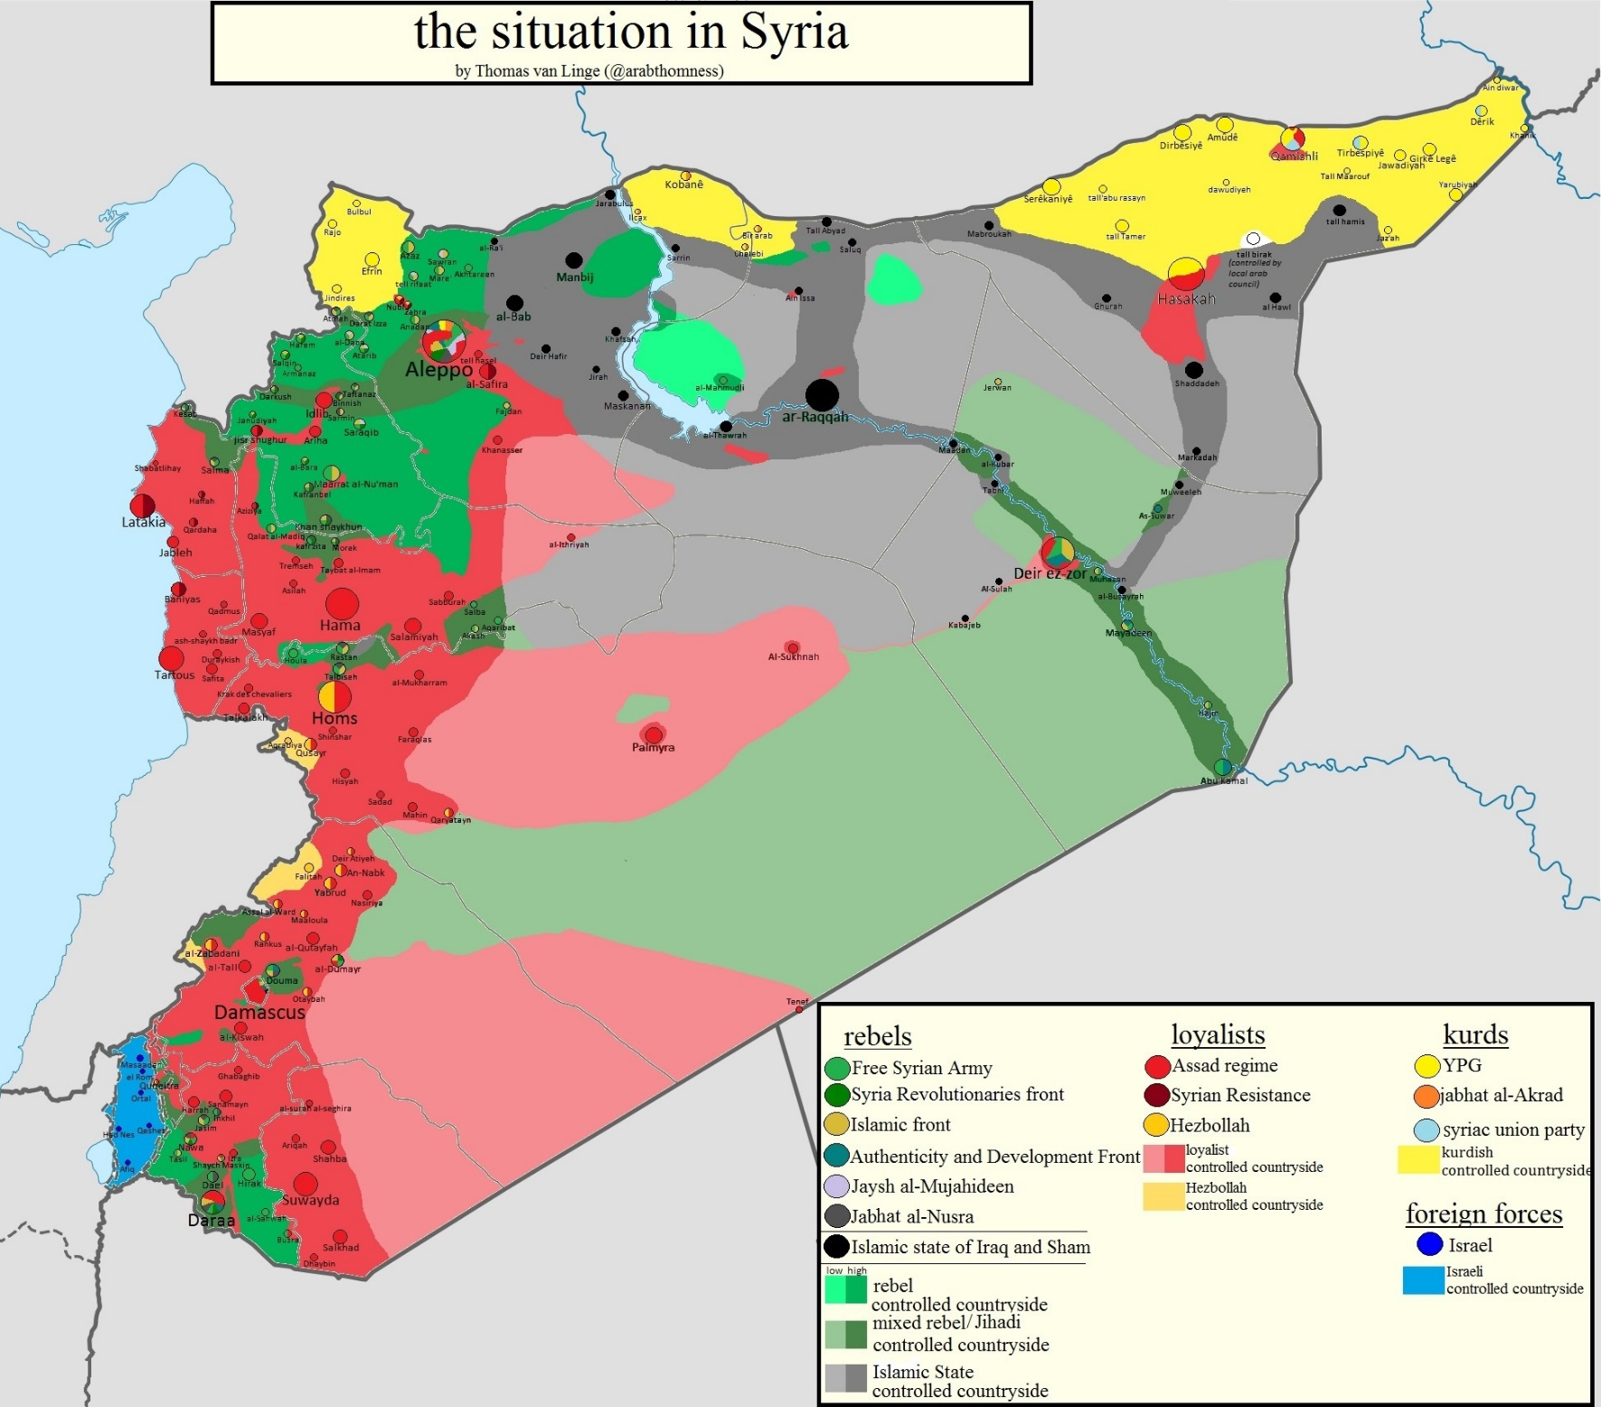
1/2014

Slide 13
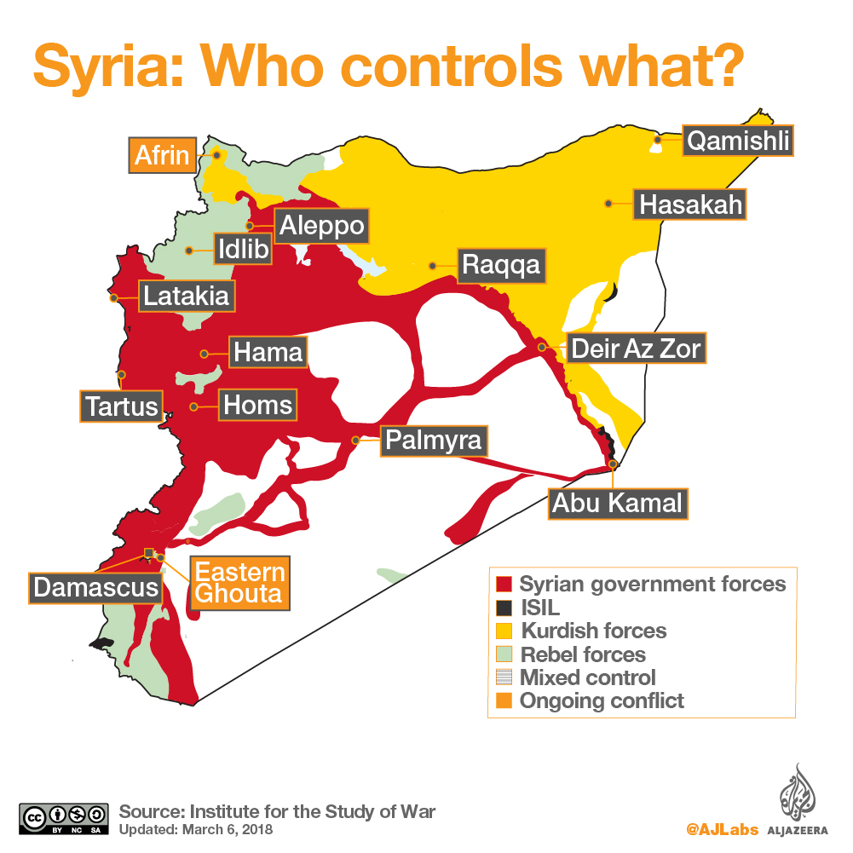

Slide 14
Council on Foreign Relations, 1. 4. 2016, „Who Is Bashar al-Assad? Power Profile: Bashar al-Assad“ http://www.cfr.org/syria/bashar-al-assad/p37690

Slide 15
během války zahynulo přes cca 400 tisíc lidí (UN), cca 13 milionů opustilo domovy (z toho cca 5 milionů opustilo Sýrii)
lokální vs. regionální vs. globální faktory:
  A) lokální (represivní režim opírající se hojně o menšiny - alavité, křesťané, drúzové vs. arabská sunnitská většina)
  B) regionální (Írán vs. Saúdská Arábie a Turecko soupeří o vliv v regionu)
  C) globální (Asad je klíčový ruský spojenec na Blízkém východě)

Slide 16
A) Lokální úroveň

Slide 17
Postupné štěpení opozičních ozbrojených skupin
  Nacionalisté (často Arabové sunnité) – FSA…
  „umírnění islamisté“ (Islámské fronta od listopadu 2013; Ahrár aš-Šám, Faylaq al-Rahman, Harakat Nur al-Din al-Zinki atd.)
  Radikální islamisté (al-Nusra či dnes Hayat Tahrir al-Sham, ISIS…)
  + politická (exilová) opozice
  A pochopitelně chaotické štěpení i vzájemný boj v rámci skupin

Slide 18
Politická opozice
8/2011 – zformována Syrian National Council
  Deficit propojení s realitou v Sýrii a na bojišti (FSA a Local Coordination Committees)
  Silnější pozice Muslimského bratrstva
  Blíže Turecku
11/2012 – založena National Coalition for Syrian Revolutionary and Opposition Forces (Syrian National Coalition - SNC), včetně zhruba třetiny z 60 členů ze Syrian National Council
  Roztříštěnost
  Nadále deficit propojení s realitou v Sýrii, s vizí „revolucionářů“
  Sporná role Syrian Military Council (FSA)
+ další…, v současnosti je zásadní tzv. High Negotiations Committee (12/2015)
Podrobněji o politické opozici a vývoji Free Syrian Army viz bc. práci Petra Sedláčka z r. 2017 s názvem „Vývoj skupiny Syrská osvobozenecká armáda“ (https://is.muni.cz/auth/th/427046/fss_b/427046_sedlacek_bak_prace_2017_final.pdf)

Slide 19
Aktéři
Syrian Opposition
  Free Syrian Army
  Southern Front of the Free Syrian Army
  Ahrar al-Sham
  Independent Islamists
Hay’at Tahrir al-Sham (formerly Jabhat an-Nusra)
Transnational Sunni groups
Coalitions (e.g. Jaysh al-Fatah)
Syrian Democratic Forces
Assad government forces
  Pro-government militia
  Shi’ite and non-Syrian groups
Islamic State
Podrobněji o aktérech viz aktuální text na Belling Cat: https://www.bellingcat.com/news/mena/2017/04/29/factions-syrian-civil-war/

Slide 20
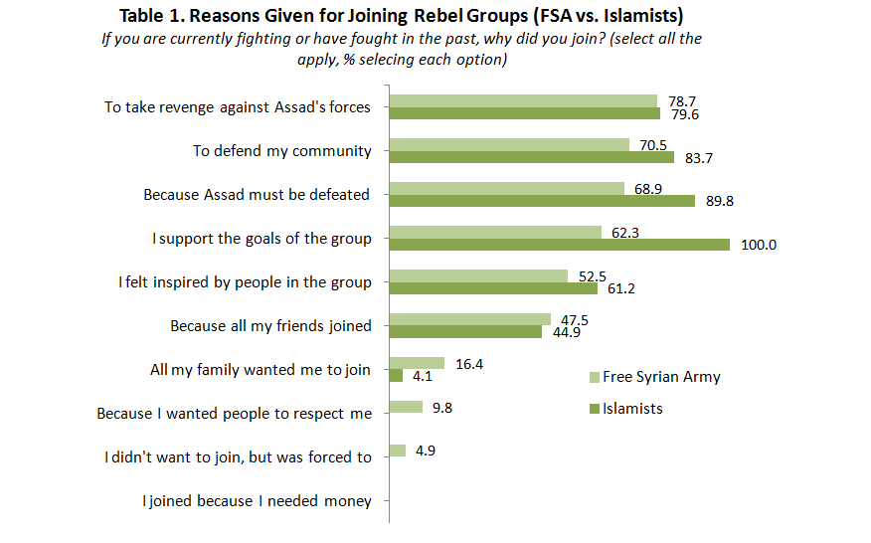
Mironova and Whitt (2014): Islamists at a Glance: Why Do Syria’s Rebel Fighters Join Islamist Groups? (The Reasons May Have Less to Do With Religiosity Than You Might Think ). Political Violence at a Glance. (https://politicalviolenceataglance.org/2014/08/13/islamists-at-a-glance-why-do-syrias-rebel-fighters-join-islamist-groups-the-reasons-may-have-less-to-do-with-religiosity-than-you-might-think/)

Slide 21
While Islamists unanimously claim to support the goals of their group (in Table 1), we suspect that they may feel pressure to over-represent their own religiosity and group ties.
In a follow-up question, only about two-thirds (71%) of Islamists claimed that they joined to fight for Islam, and to build an Islamic State, and only a quarter (25%) claimed that this was their main reason for fighting. Also, when we ask them, why do you think others joined your group? (Table 2), the overtly religious reason to fight for Islam is not even among the top three responses.
The most popular reasons are remarkably similar to those of FSA fighters (#1 to defend their community, #2 because Assad must be defeated, and #3 to take revenge against Assad forces).
(Mironova – Whitt, 2014)

Slide 22
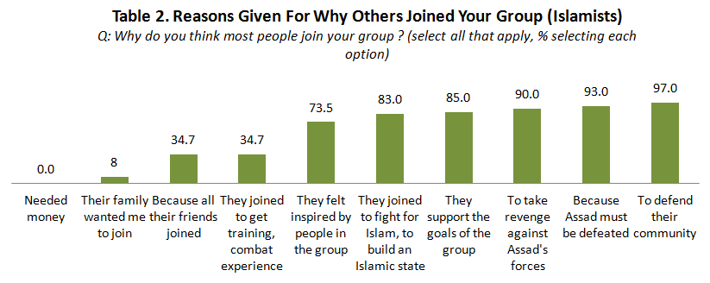
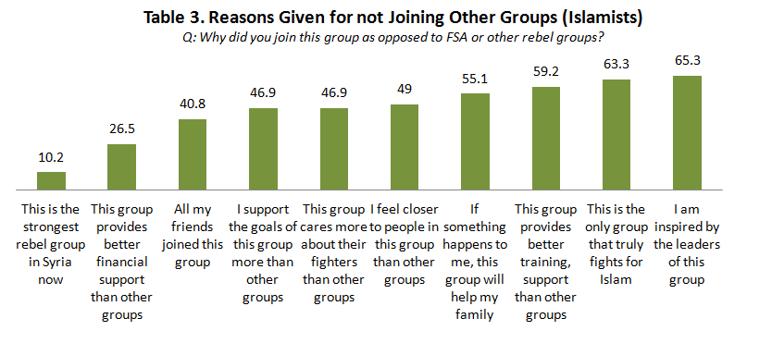

Slide 23
Vybraní aktéři války v Sýrii podrobněji
Strana demokratické unie (PYD) a její milice
    Syrian Democratic Forces (SDF) (zal. 10/2015)

Slide 24
B)/C) Regionální/globální úroveň

Slide 25
Pozice regionálních a globálních hráčů
válka v Sýrii je vysoce transnacionalizovaný konflikt, který je součástí širšího regionálního (i globálního) soupeření o vliv na Blízkém východě
pro-asadovský tábor:
  Rusko (navýšení ruské přítomnosti v září 2015)
  Írán
  Hizballáh
  Irák aka Hashd al-Shaabi
  Syrští Kurdové (PYD/YPG)
opoziční tábor:
  Země Perského zálivu v čele se Saúdskou Arábií
  Turecko
  USA a Evropa
Jaké jsou důvody jednotlivých aktérů pro podporu opozice či režimu?

Slide 26
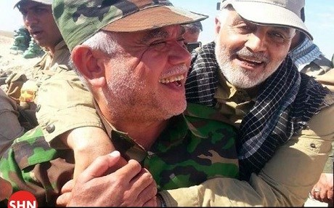
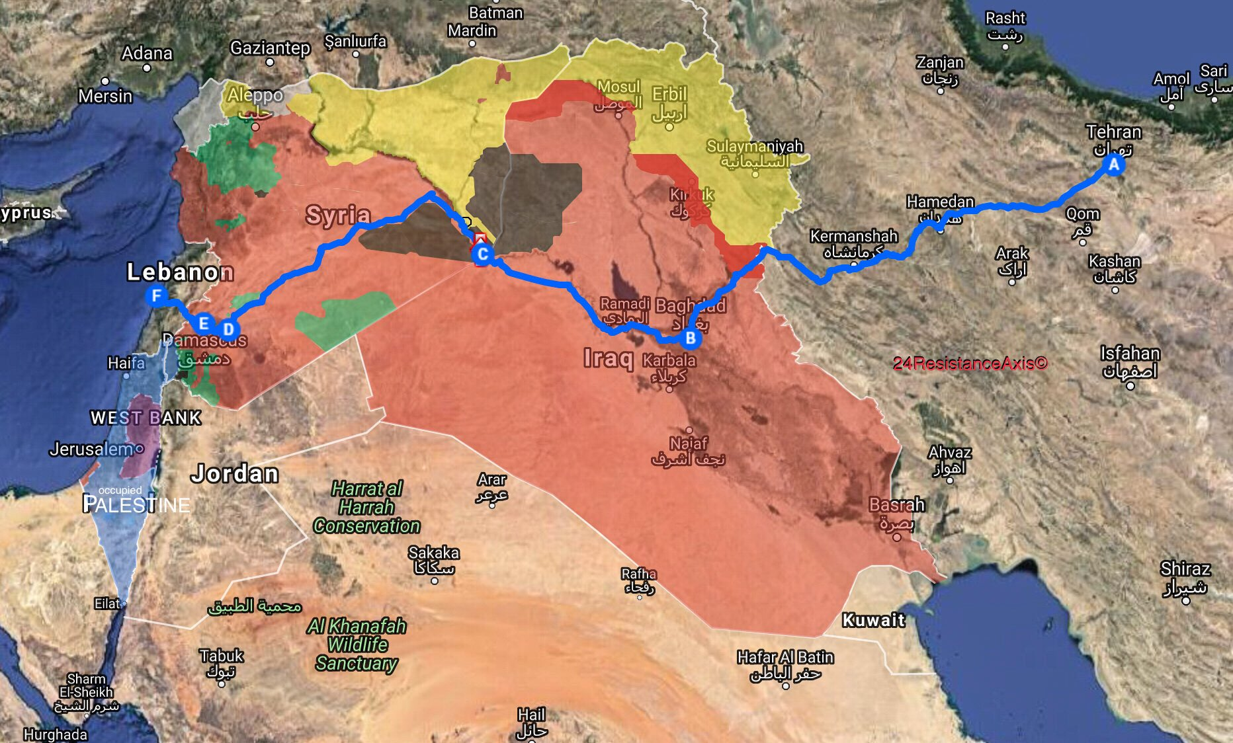
Axis of Resistance
Zájmy a strategie Íránu vs. poválečná Sýrie
Role Ruska a Asadova režimu

Slide 27
Řešení války v Sýrii?
vyčerpanost stran konfliktu a jejich sponzorů?
budoucnost Sýrie?, kooptace opozičních aktérů a naložení se zbytkem?, mezinárodní garance?, návrat uprchlíků?
pozice Kurdů?
rekonstrukce země?

Slide 28
(Situace v Ghútě)
Faylaq al-Rahman (TR+Qatar), Jaysh al-Islam (SA), Ahrar al-Sham (TR), HTS
„aleppská strategie“

Slide 29
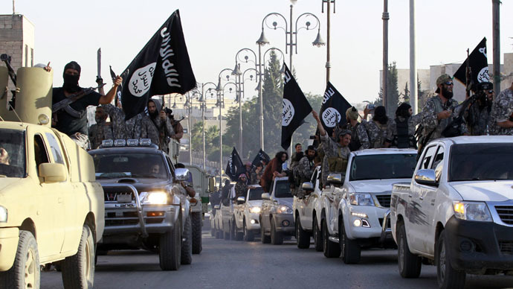
Díky za pozornost!

